Slide 1
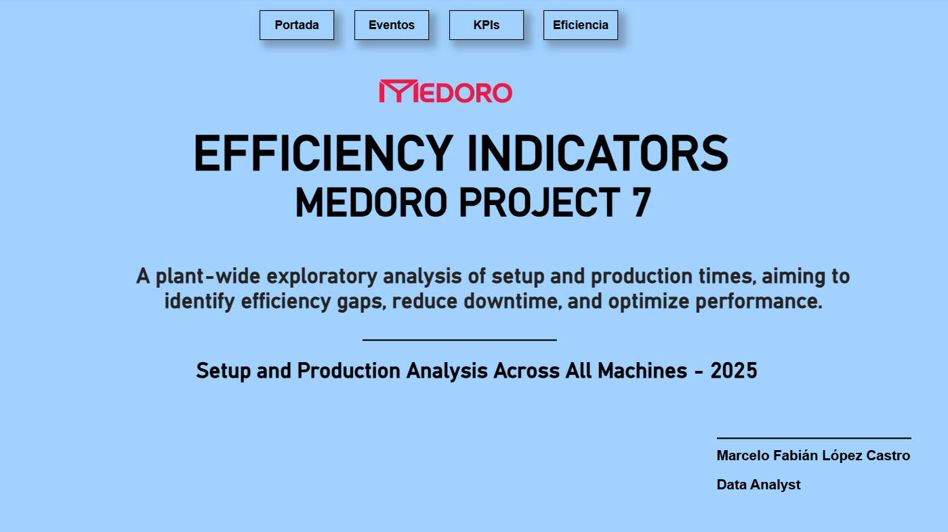
Portada
Portada

Slide 2
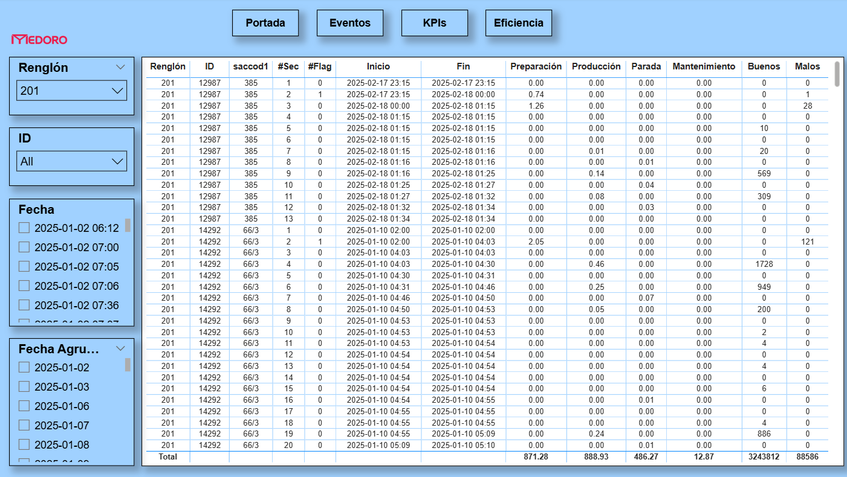
Tabla de Eventos para un determinado ID

Slide 3
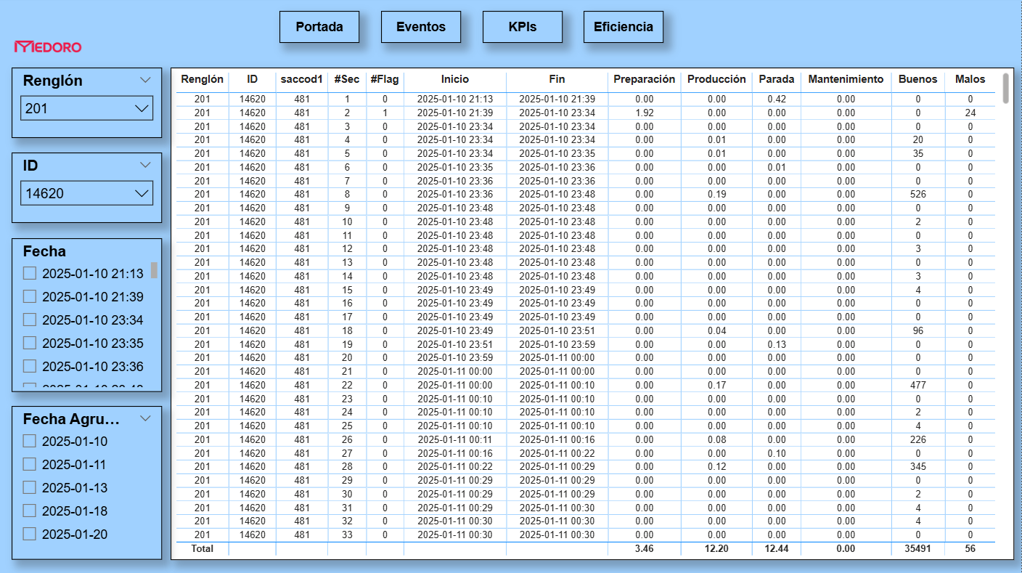
Tabla de Eventos para 2 filtros de ID

Slide 4
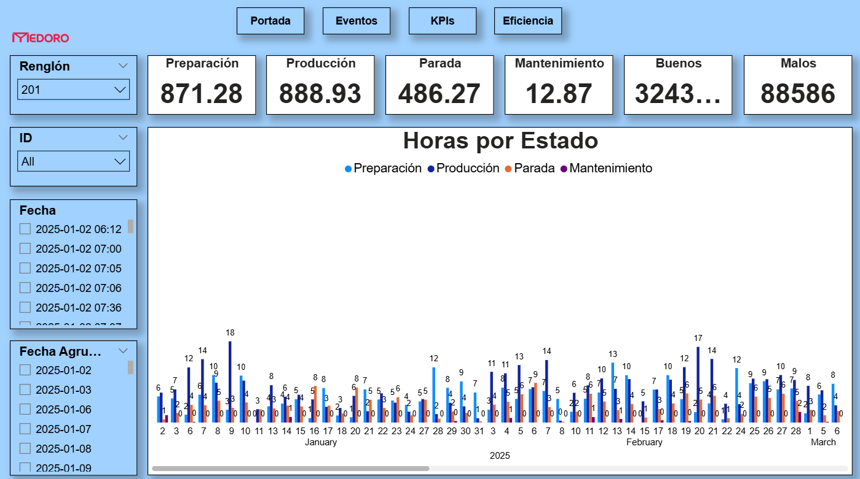
Distribución de Tiempos para Ordenes de un mismo ID

Slide 5
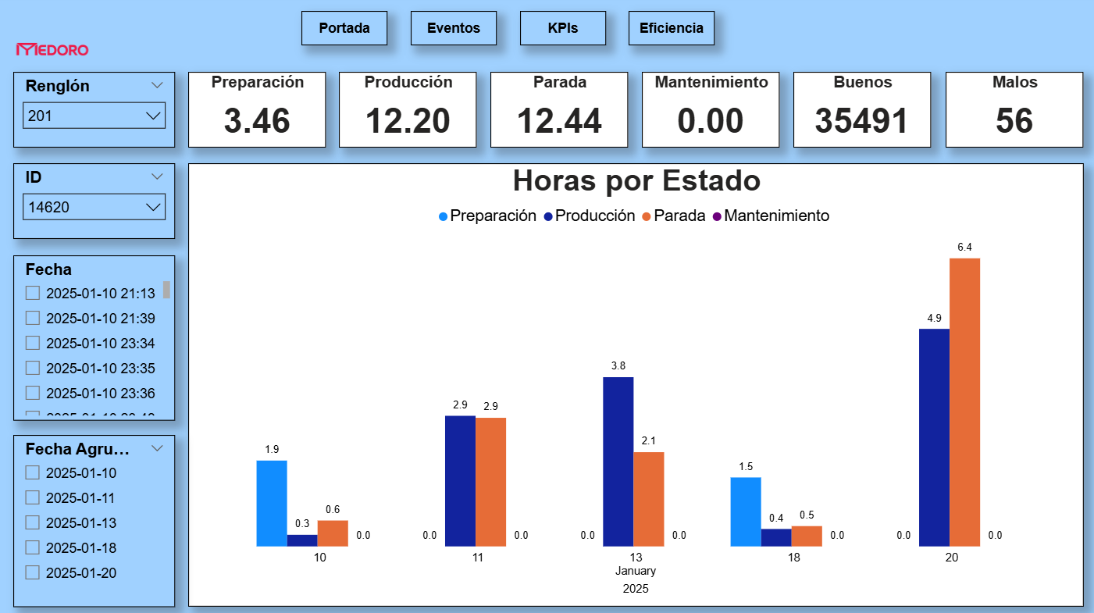
Distribución de Tiempos de un ID (doble filtro)

Slide 6
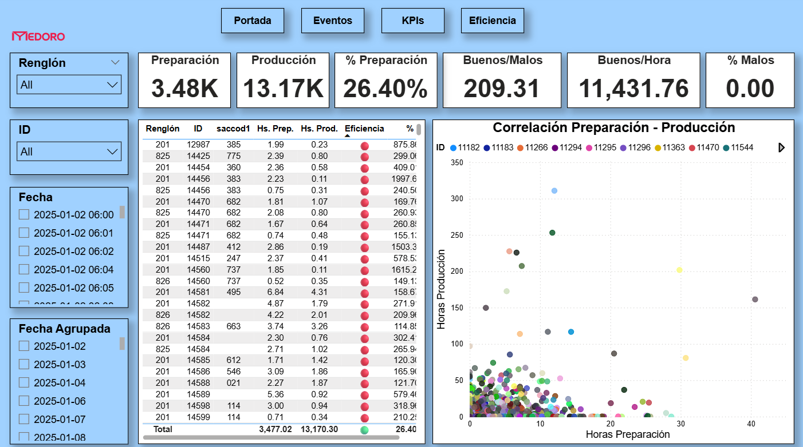
Portada
Semáforo Eficiencia y Scatter Plot General

Slide 7
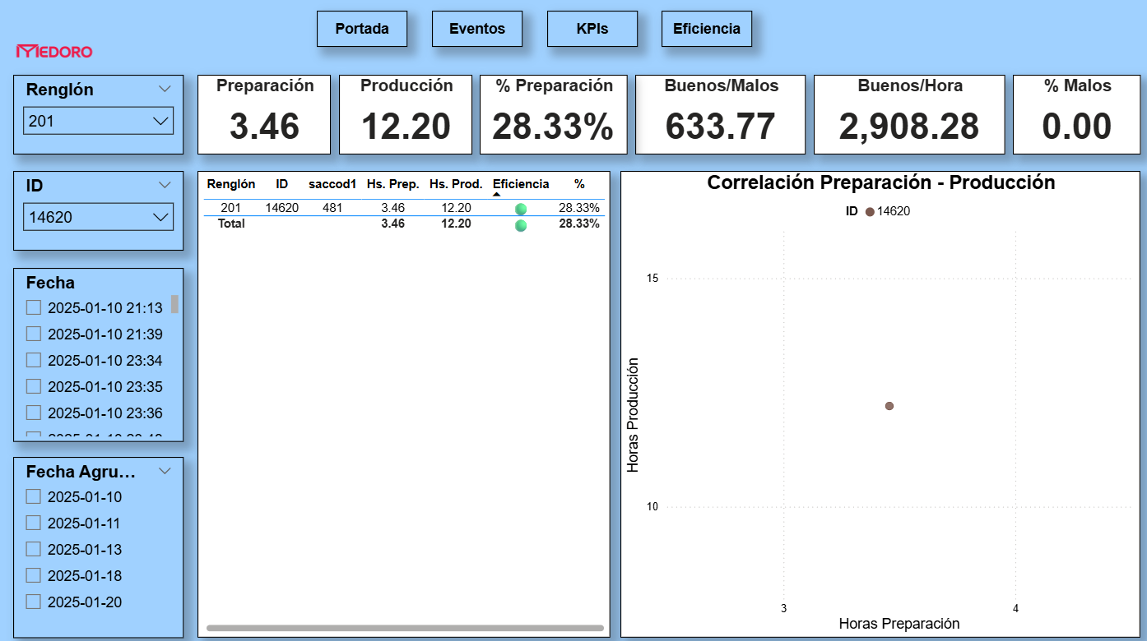
Portada
Semáforo Eficiencia y Scatter Plot para una ID (doble filtro)

